Slide 1


‘Nothing will work unless you do…’

Slide 2
‘Daar’s ‘n dierbare kruis waar my Heiland bewys die liefde wat Hy vir my het.
Daar is alles voldaan en die vyand verslaan, daar word ek van sonde gered.
By die kruis, by die kruis wil ek bly tot die stryd hier benede is volstry
Tot ek eens in die hemel sal woon, daar verwissel ons kruis met ‘n kroon.
O die dierbare kruis waar die uiterste prys deur kosbare bloed is betaal,
Daar is smarte gelei en versoening gekry waar Jesus oorwinning behaal.
By die dierbare kruis sal ons loflied verrys tot eenmaal daarbo om die troon,
Want eens is ons tuis in die Vader se huis dan verwissel ons kruis met ‘n kroon.

Slide 3
‘
The greatest call in life is to save a life…’

Slide 4

CORINTHIANS – NEW CREATIONS V

Slide 5
‘En Hy sê vir hulle: Begryp julle nie hierdie gelykenis nie? En hoe sal julle al die gelykenisse verstaan? Die saaier saai die woord.’
(Mk 4:13-14)

Slide 6
As iemand die woord van die koninkryk hoor en nie verstaan nie, kom die Bose en roof wat in sy hart gesaai is - dit is hy by wie langs die pad gesaai is.’ (Mt 13:19)

Slide 7
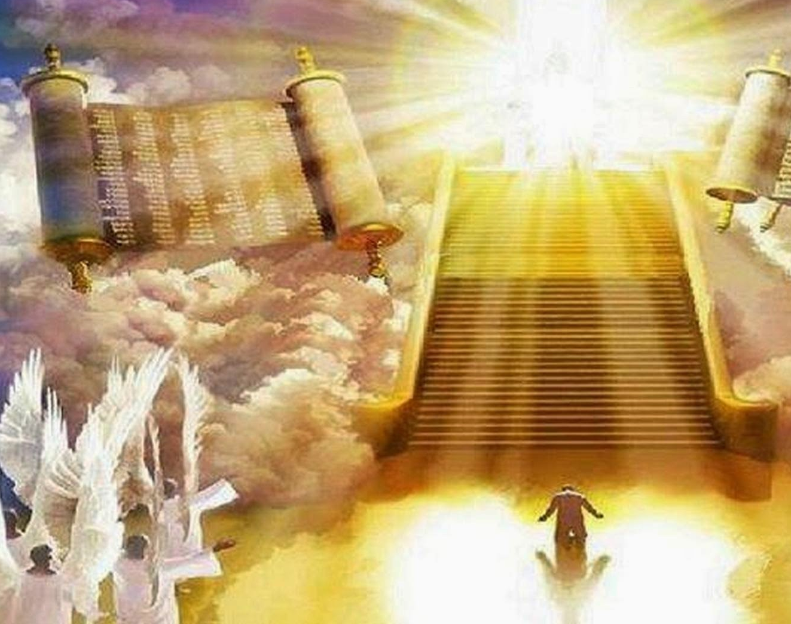
‘Ons moet immers almal voor die regterstoel van Christus verskyn, sodat elkeen kan ontvang volgens wat hy tydens sy aardse lewe gedoen het, of dit nou goed was of kwaad.’

Slide 8
‘For we must all stand before Christ to be judged. We will each receive whatever we deserve for the good or evil we have done in this earthly body.’

Slide 9
‘For we must all appear before the judgment seat of Christ that each one may receive the things done in the body, according to what he has done, whether good or bad.’

Slide 10
2 Kor 5:11-21.
‘Omdat ons dan die vrees van die Here ken,…

Slide 11
‘Hierin het die liefde by ons volmaak geword, dat ons vrymoedigheid kan hê in die oordeelsdag…’ (1 Jh 4:17)

Slide 12
‘Laat ons dan met vrymoedigheid na die troon van die genade gaan, sodat ons barmhartigheid kan verkry en genade vind om op die regte tyd gehelp te word.’ (Heb 4:16)

Slide 13
‘Daar is geen vrees in die liefde nie…’ (1 Jh 4:18)

Slide 14
2 Kor 5:11-21.
‘Omdat ons dan die vrees van die Here ken, probeer ons om die mense te oortuig; maar voor God is ons openbaar, en ek hoop om ook in julle gewetens openbaar te wees.

Slide 15
2 Kor 5:11-21.
‘Want ons beveel ons nie weer by julle aan nie, maar ons gee julle aanleiding tot roem oor ons, sodat julle iets kan hê teenoor die wat hulle op die uiterlike beroem en nie op die hart nie.

Slide 16
2 Kor 5:11-21.
Want as ons uitsinnig is, is dit tot eer van God; en as ons by ons verstand is, is dit om julle ontwil.

Slide 17
Gr: ‘uitsinnig’: existemi: Letterlik om buite jouself te staan…verspot.

Slide 18
2 Kor 5:11-21.
Want die liefde van Christus dring ons, omdat ons van oordeel is, dat as een vir almal gesterf het, dat as een vir almal gesterf het, hulle dan almal gesterf het; en Hy het vir almal gesterwe, sodat die wat lewe, nie meer vir hulself moet lewe nie, maar vir Hom wat vir hulle gesterf het en opgewek is.

Slide 19
2 Kor 5:11-21.
Ons ken dus van nou af niemand meer na die vlees nie; en al het ons ook Christus na die vlees geken, nou ken ons Hom tóg nie meer so nie.

Slide 20
2 Kor 5:11-21
Daarom, as iemand in Christus is, is hy ‘n nuwe skepsel; die ou dinge het verbygegaan, kyk, dit het alles nuut geword.

Slide 21
2 Kor 5:11-21
‘Therefore, if anyone is in Christ, he is a new creation; the old has gone, the new has come!’

Slide 22
Gr: ‘skepsel’: ktisis: Oorspronklike FORMASIE, Oorspronklike FABRIKAAT of Oorspronklike GEBOU.

Slide 23
‘Want in Christus Jesus het nòg die besnydenis nòg die onbesnedenheid enige krag, maar ‘n nuwe skepsel.’ (Gal 6:15)

Slide 24
2 Kor 5:11-21.
‘Want ons weet dat as ons aardse tentwoning afgebreek word, ons ‘n gebou het van God, ‘n huis nie met hande gemaak nie, ewig, in die hemele.

Slide 25
Want om hierdie rede sug ons ook en verlang om met ons woning uit die hemel oorklee te word,…(2 Kor 5:1-2)

Slide 26
2 Kor 5:11-21.
En dit alles is uit God wat ons met Homself versoen het deur Jesus Christus en ons die bediening van die versoening gegee het, naamlik dat God in Christus die wêreld met Homself versoen het deur hulle hul misdade nie toe te reken nie en die woord van die versoening aan ons toe te vertrou.

Slide 27
VERSOEN: Vir twee partye om oor ‘n verskil te verander…
VERSOENING: ‘n Uitruil transaksie alles te doen met restorasie of herstel…

Slide 28
2 Kor 5:11-21.
Ons tree dan op as gesante om Christus wil, asof God deur ons vermaan. Ons bid julle om Christus wil: Laat julle met God versoen.

Slide 29
2 Kor 5:11-21.
‘Want Hy het Hom wat geen sonde geken het nie, sonde vir ons gemaak, sodat ons kan word geregtigheid van God in Hom.’

Slide 30
2 Kor 6:1-18.
‘En as medewerkers vermaan ons julle ook dat julle die genade van God nie tevergeefs mag ontvang nie. Want Hy sê: In die tyd van die welbehae het Ek jou verhoor, en in die dag van heil het Ek jou gehelp. Kyk, nou is dit die tyd van die welbehae; kyk, nou is die dag van heil.

Slide 31
‘Terwyl dit dan so is dat sommige daar ingaan, en diegene aan wie die evangelie eers verkondig is, deur ongehoorsaamheid nie ingegaan het nie, bepaal Hy weer ‘n sekere dag, naamlik vandag, as Hy soveel later deur Dawid spreek, soos gesê is: Vandag as julle sy stem hoor, verhard julle harte nie.’ (Heb 4:6-7)

Slide 32
2 Kor 6:1-18.
Ons lê nie die minste hindernis in die weg nie, sodat die bediening nie beklad mag word nie;…

Slide 33
2 Kor 6:1-18.
‘…maar in alles beveel ons ons aan as dienaars van God, met baie geduld, in verdrukkinge, in node, in benoudhede; in slae, in gevangenskappe, in oproere, in arbeid,…

Slide 34
2 Kor 6:1-18.
‘…in slapelose nagte, in hongerly; in reinheid, in kennis, in lankmoedigheid, in vriendelikheid, in die Heilige Gees, in ongeveinsde liefde; in die woord van waarheid, in die krag van God, deur die wapens van die geregtigheid in die regter - en linkerhand;…

Slide 35
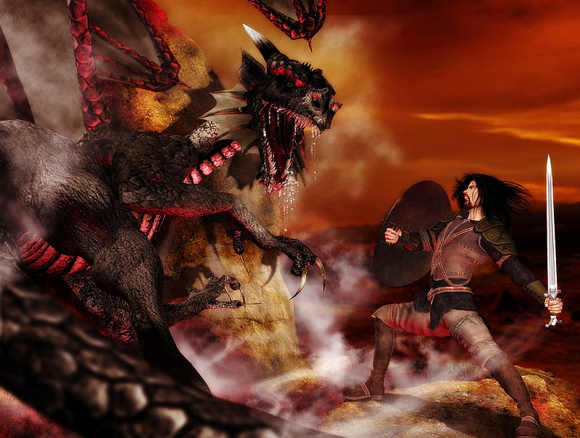


Slide 36
2 Kor 6:1-18.
‘…deur eer en oneer, deur slegte en goeie gerug, as verleiers en tog waaragtig; as onbekendes en tog goed bekend, as sterwendes en kyk, ons lewe,…

Slide 37
2 Kor 6:1-18.
…as getugtig en tog nie gedood nie; as bedroefdes, maar altyd opgeruimd; as armes, maar wat baie ander ryk maak; as mense wat niks het nie en tog alles besit.’

Slide 38
2 Kor 6:1-18.
‘Our work as God’s servants gets validated - or not - in the details. People are watching us as we stay at our post, alertly, unswervingly . . .

Slide 39
2 Kor 6:1-18.
…in hard times, tough times, bad times; when we’re beaten up, jailed, and mobbed; working hard, working late, working without eating;…

Slide 40
2 Kor 6:1-18.
…with pure heart, clear head, steady hand; in gentleness, holiness, and honest love; when we’re telling the truth, and when God’s showing his power; when we’re doing our best setting things right; when we’re praised, and when we’re blamed; slandered, and honored; true to our word, though distrusted; ignored by the world, but recognized by God;…

Slide 41
2 Kor 6:1-18.
…terrifically alive, though rumored to be dead; beaten within an inch of our lives, but refusing to die; immersed in tears, yet always filled with deep joy; living on handouts, yet enriching many; having nothing, having it all.’

Slide 42
CORINTHIANS – NEW CREATIONS V

